Slide 1


Электронная система мониторинга выполнения профессиональных функций «Научись и совершенствуй»
Рынок НТИ: «Technet»
Сквозная технология: «Разработка чувствительных элементов датчиков физических величин, электронных систем получения, обработки и передачи информации»
Акселерационная программа:
Школа студенческого технологического предпринимательства «Мой стартап»
2023, РГРТУ

Slide 2



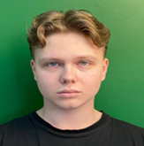

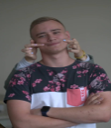




Профиль проекта
Цель проекта
Команда проекта
Предложение конкурентноспособного аппаратно-программного средства анализа функциональных параметров человека, направленного на повышение эффективности выполнения профессиональных действий.
Семина Софья
Сырцов Андрей
Специалист в области автоматизированных систем
Руководитель проекта
Соцков Денис
Продуктовый
маркетолог
Смирнов Максим
Экономист - финансист
Результаты проекта
Беляков Даниил
Специалист-схемотехник
Результатом является разработка многофункционального мобильного технического устройства, главной задачей которого является оценка психоэмоционального и физического состояния человека в профессиональных сферах, таких как управление транспортными средствами и владение стрелковым оружием.
Сроки проекта
Этап 1. Пилот: 2023-2024
Этап 2. Развитие: 2024
Этап 3. Тираж: 2025
Общая стоимость проекта (тыс. рублей)
Расходы 12 месяцев работы бизнеса
16 500 000 рублей
Затраты на доработку проекта
1 000 000 рублей
17 500 000 рублей

Slide 3


Актуальность проекта
Использование при проектировании технического устройства современных датчиков и элементов микропроцессорной техники, совместно с программным обеспечением, осуществляющим анализ измеряемых параметров, дает возможность диагностировать параметры психоэмоционального состояния, а так же тактические параметры что значительно расширяет область применения подобных устройств.
Проблема
Проект решает проблему отсутствия возможности комплексного анализа тактических и биометрических данных при выполнении (подготовке) профессиональных функций.
Существующие аналоги представлены в одиночном виде, наш же продукт это комплекс приборов в совокупности с нашим программным обеспечением, которое позволяет аккумулировать все показатели и понятно предоставить их человеку, использующему эту систему.

Slide 4


Описание продукта
Разработка имеет два технических исполнения в зависимости от указанных областей применения. Концепция технического решения обоих вариантов предполагает использование комплекта первичных преобразователей, видеокамеры, предназначенных для сбора биотехнической информации с объекта и анализа его состояния путем сравнения текущих значений с ранее установленными- граничными. Обработка и визуализация биотехнических и физических параметров производится за счет применения микропроцессорной системы, обеспечивающей прием, анализ и передачу информации по беспроводному каналу связи на основе специально разработанного алгоритма обработки и программного обеспечения.
Технология проекта
Процесс измерения заключается в установке датчиков прибора на испытуемом и фиксации биометрических показателей во время выполнения упражнения, которые выдаются на монитор ноутбука. При этом производится сравнение полученных результатов с базой данных индивидуальных биометрических и тактических показателей человека

Slide 5
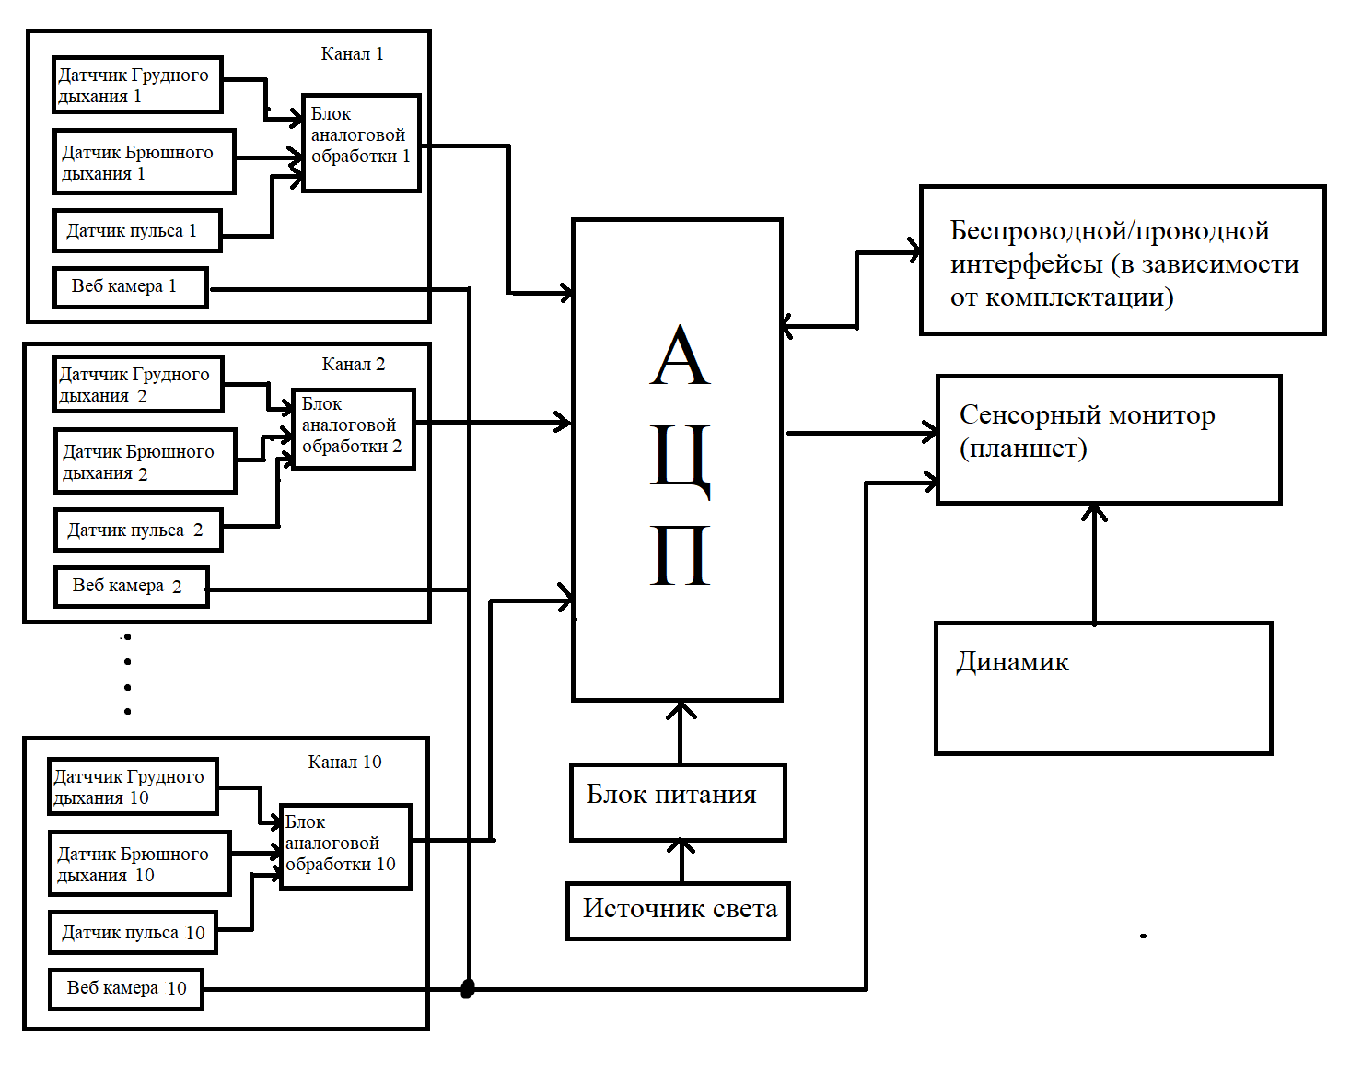
Структурная схема прибора

Slide 6
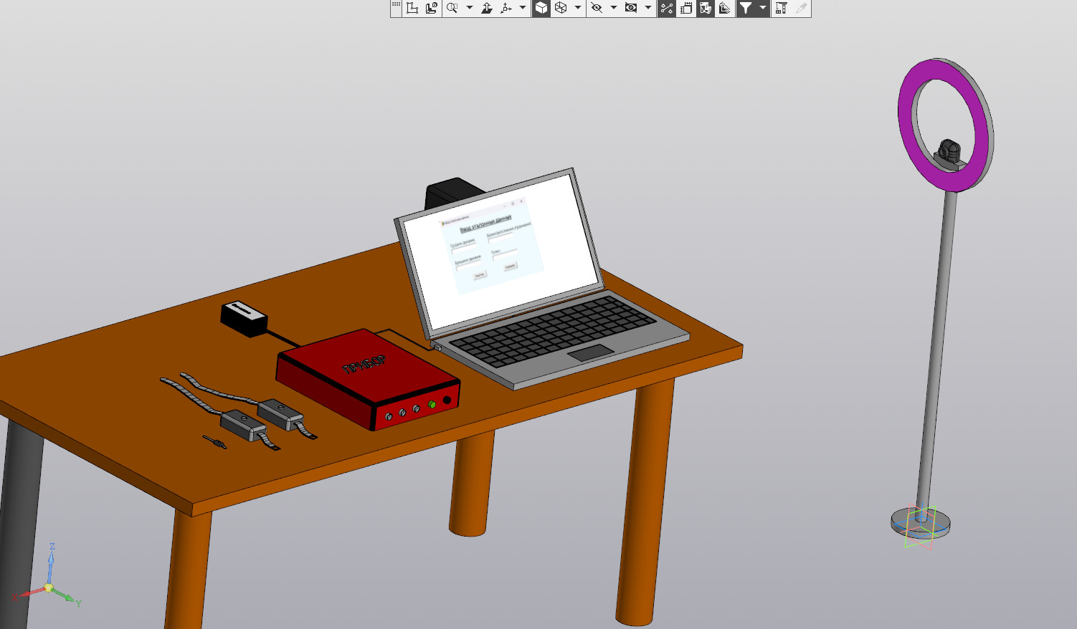
Общий вид прибора (одноканальная вариация)
Notes:
Описание продукта и технологии

Slide 7
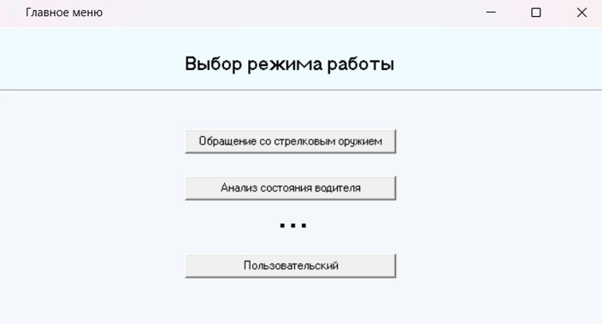
Главное меню специализированной программы «Научись и совершенствуй»
Notes:
Оформление буду исправлять потом

Slide 8
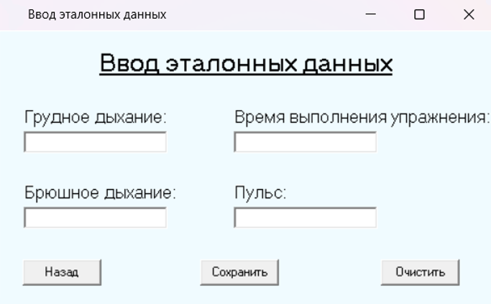
Ввод эталонных данных по ветке «Обращение со стрелковым оружием»

Slide 9
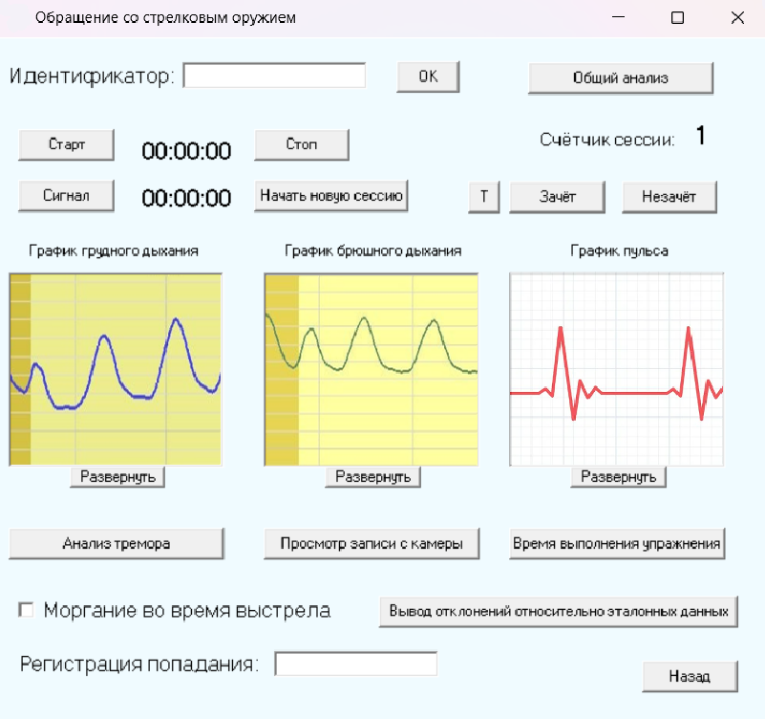
Основной интерфейс

Slide 10

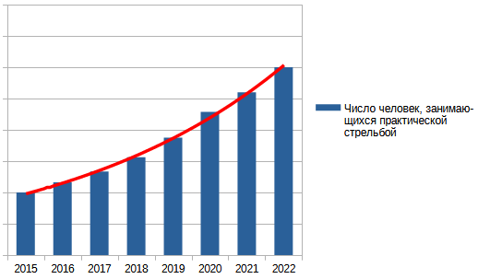
Целевые рынки
Целевой рынок – рынок подготовки и повышения качества профессиональных навыков.
В Рязани есть 7 стрелковых клубов, в России, более 500. «Стрелковый союз России» насчитывает 54 региональных отделения по всей России. В нашей стране насчитывается 300 тиров. По данным Национальной федерации спортинга, на территории России действует 13 клубов стендовой стрельбы. Ожидается рост числа тиров и стрелковых клубов в связи с увеличением интереса к практической стрельбе среди обывателей и необходимости повышения профессиональных навыков.

Slide 11

Конкуренты
 | «Полискор-05» | Наша система | «Кинезис» | «Диана»
Цена | 282 000 руб. | 252 100 руб. | 265 000 руб. | 603 050 руб.
Количество измеряемых показателей | 6 | 8 | 4 | 6
Мобильность | Мобилен | Мобилен | Мобилен | Мобилен
Комплектность | Есть разные комплектации | Есть разные комплектации | - | Есть разные комплектации
Наличие удобного и понятного ПО | Нет | Есть | Есть | Есть
Конкурентные преимущества продукта
Цена предлагаемого прибора ниже цен конкурентов.
Возможность комплектации продукта под требования заказчика.
Мобильность.
Количество измеряемых показателей.
Доступное собственное программное обеспечение.

Slide 12

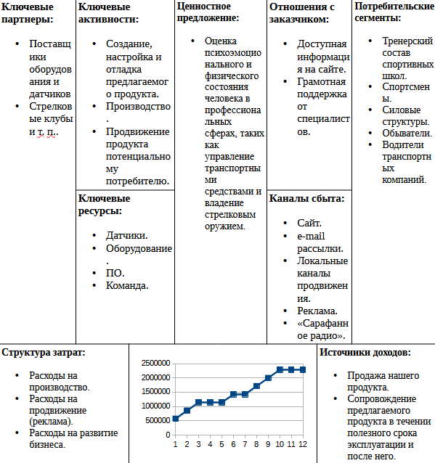
Бизнес-модель

Slide 13

Финансовые показатели
Модель коммерциализации проекта:
Для начала будет зарегистрировано ИП. Системой налогообложения станет — УСН.
В дальнейшем планируется развитие бизнеса, масштабирование изначальных рынков.
Будет использован прямой канал сбыта. Производитель — клиент.
Потенциальные покупатели смогут заказать товар оставив заявку на официальном сайте. После, сотрудники, ее рассмотрят и свяжутся с ним для обсуждения всей дальнейшей информации (комплектность, доставка, настройка).
Финансирование проекта:
Финансирование проекта планируется получить из гранта и кредита.
Расходы будут составлять 17 500 000 рублей, из которых, 1 000 000 рублей на доработку проекта, а 16 500 000 рублей — это затраты бизнеса в течении первого производственного года.
Так же возьмется кредит в 500 000 рублей на год, который покроет часть первоначальных расходов.
Целевые показатели проекта | Единицы измерения | Плановое значение по периодам
 |  | 2 мес. | 5 мес. | 7 мес. | 10 мес. | 12 мес.
Остаток на конец месяца | тыс. руб | 78,182 | 27,673 | 252,764 | 1 366,692 | 2 368,073

Slide 14

План по расходам
№ | Название этапа | Объем финансового обеспечения реализации проекта (рублей)
 |  | Длительность, мес. | Стоимость, руб.
1 | Разработка концепции, идеи создания нового продукта | 0,5 | 50 000
2 | Формирование ценностного предложения | 0,5 | 30 000
3 | Анализ рынка | 0,5 | 100 000
4 | Формирование бизнес модели | 0,5 | 50 000
5 | Анализ существующих подходов для решения поставленной задачи | 0,5 | 40 000
6 | Разработка алгоритма работы проектируемого изделия (определение функциональных возможностей) | 1 | 50 000
7 | Разработка структурной, функциональной, принципиальной схемы устройства | 1 | 100 000
8 | Разработка конструкции изделия | 1,5 | 50 000
9 | Разработка программного обеспечения работы устройства | 6 | 80 000
10 | Создание опытного образца (MVP) | 6.5 | 300 000
11 | Испытания опытного образца | 1,5 | 50 000
12 | Создание ИП | 1.5 | 100 000
13 | Расходы на оплату труда (с начислениями) | 12 | 2 187 360
14 | Комплектующие | 12 | 8 870 400
15 | Налог УСН | 12 | 1 094 734,08
16 | Реклама | 12 | 3 600 000
17 | Выплаты по кредиту | 12 | 625 000
Всего |  | 36 мес. | 17 377 494,1

Slide 15
Резюме проекта
УЧАСТНИКИ
Руководитель проекта | Семина Софья Сергеевна ИП «НИС»
Получатель поддержки | ИП «НИС»
Соисполнитель | Рязанский государственный радиотехнический университет им. В.Ф. Уткина
Бюджет ( тыс. руб. с учетом налогов)
Форма поддержки | Внебюджетная
Затраты всего | 17 000 000
Бюджетная поддержка | -
Внебюджетная поддержка/источники | Акселераторовский грант, кредит
% бюджетной поддержки | -
ПЛАН РАБОТ
Этапы / Основные мероприятия | Ответственный | Срок реализации, мес. |  | Внебюджетная поддержка
Этап 1
Определение проблемы | Семина | 0.5 | 30 000
Определение требований к системе | Сырцов | 1 | 30 000
Анализ аналогов | Беляков | 2 | 30 000
Подбор компонентной базы | Сырцов | 1.5 | 30 000
Этап 2
Моделирование разработанной системы | Сырцов | 1 | 50 000
Разработка принципиальной схемы устройства | Беляков | 2 | 100 000
Подбор и анализ комплектации устройства | Сырцов | 1 | 30 000
Этап 3
Разработка элементов управления | Семина | 2 | 100 000
Разработка проверочного программного обеспечения | Семина | 2 | 100 000
Этап 4
Сборка устройства | Беляков | 2 | 150 000
Отладка устройства | Сырцов | 1 | 50 000
Разработка основного программного обеспечения | Семина | 4 | 200 000
Комплексная проверка | Семина | 1.5 | 100 000
Завершение
Итоговый отчет о результатах проекта | - | 21.5 | 1 000 000
ЦЕЛЬ ПРОЕКТА И ОПИСАНИЕ ПРОДУКТА
Цель проекта: Предложение конкурентноспособного аппаратно-программного средства анализа функциональных параметров человека, направленного на повышение эффективности выполнения профессиональных действий. Описание продукта: Разработка имеет два технических исполнения в зависимости от указанных областей применения. Концепция технического решения обоих вариантов предполагает использование комплекта первичных преобразователей, видеокамеры, предназначенных для сбора биотехнической информации с объекта и анализа его состояния путем сравнения текущих значений с ранее установленными- граничными. Обработка и визуализация биотехнических и физических параметров производится за счет применения микропроцессорной системы, обеспечивающей прием, анализ и передачу информации по беспроводному каналу связи на основе специально разработанного алгоритма обработки и программного обеспечения. Для этого в состав диагностико-тренировочного комплекса вводится ноутбук либо планшет.
ЦЕЛЕВЫЕ ПОКАЗАТЕЛИ
Целевой показатель | Единицы измерения | Исходное значение | 1 кв. 2025 г. | 2 кв. 2025 г. | 3 кв. 2025 г. | 4 кв. 2025 г.
Планируемый объем производства | ШТ | 0 | 9 | 22 | 40 | 64
Ожидаемый объем прибыли | Тыс.Руб | 0 | 61,346 | 140,219 | 866,001 | 2 368,073

Slide 16
Спасибо за внимание!
2023, РГРТУ

Slide 17



















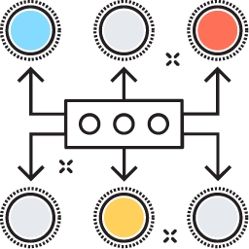






































Набор иконок для визуализации моделей

Slide 18


























































Набор иконок для визуализации моделей

Slide 19




























































Набор иконок для визуализации моделей

Slide 20




























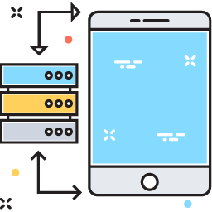






























Набор иконок для визуализации моделей

Slide 21


























































Набор иконок для визуализации моделей

Slide 22





















































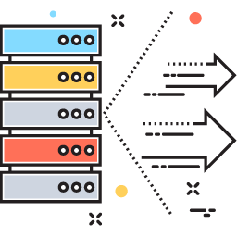






Набор иконок для визуализации моделей

Slide 23




























































Набор иконок для визуализации моделей

Slide 24



























































Набор иконок для визуализации моделей

Slide 25



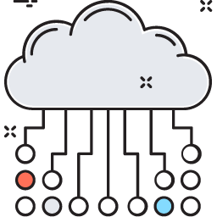









































Набор иконок для визуализации моделей

